Slide 1
سنجش رضایت مشتریان بیمه دی گزارش شهریورماه 1399
خرداد 1400

Slide 2

درصد جمعیت شرکت‌کننده در رضایت‌سنجی

Slide 3
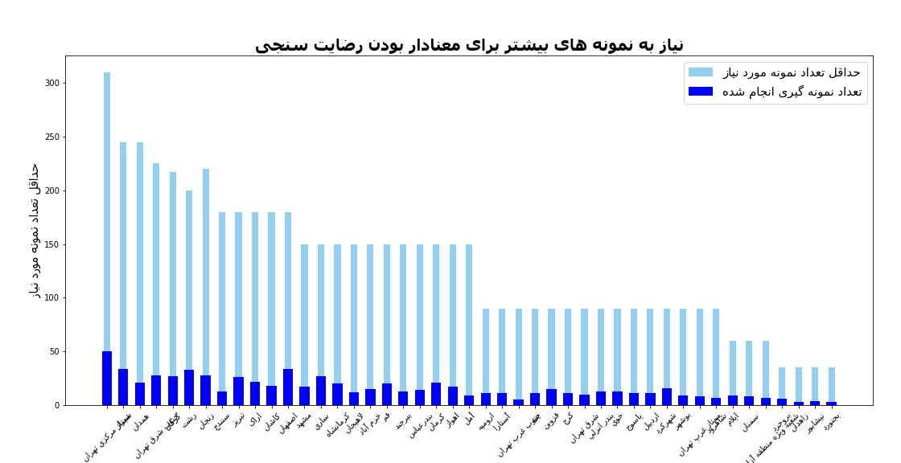

Slide 4
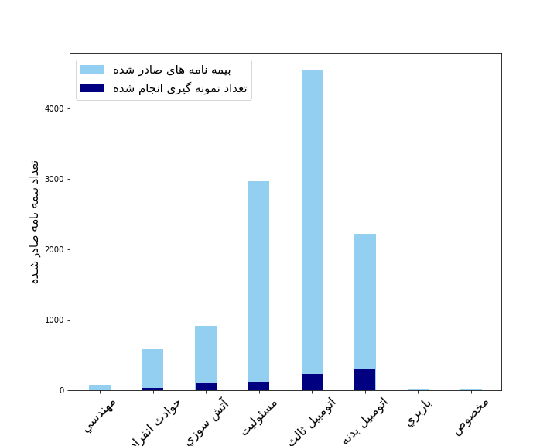
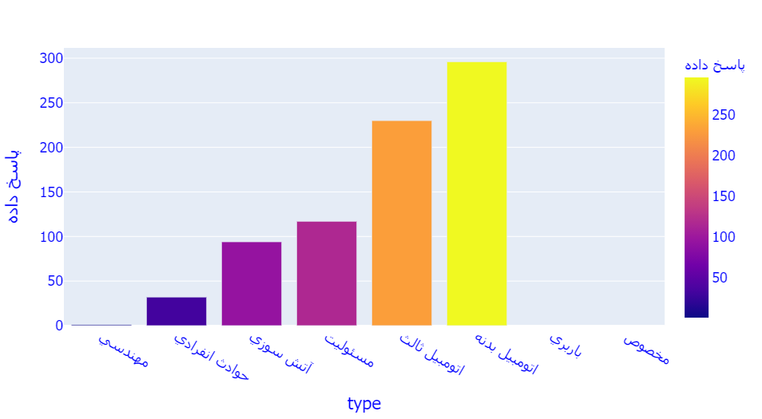

تعداد نمونه های گرفته شده برحسب نوع بیمه نامه

Slide 5
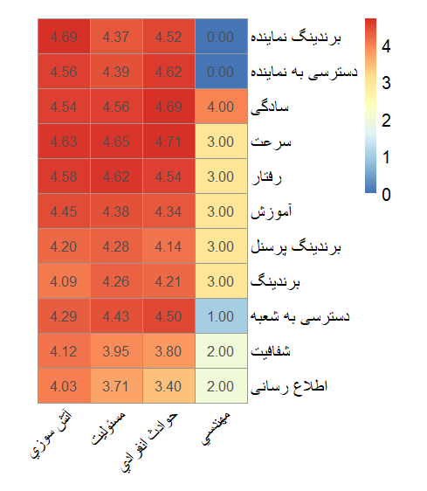
نمودار Heatmap برای مقایسه انواع بیمه نامه ها

Slide 6
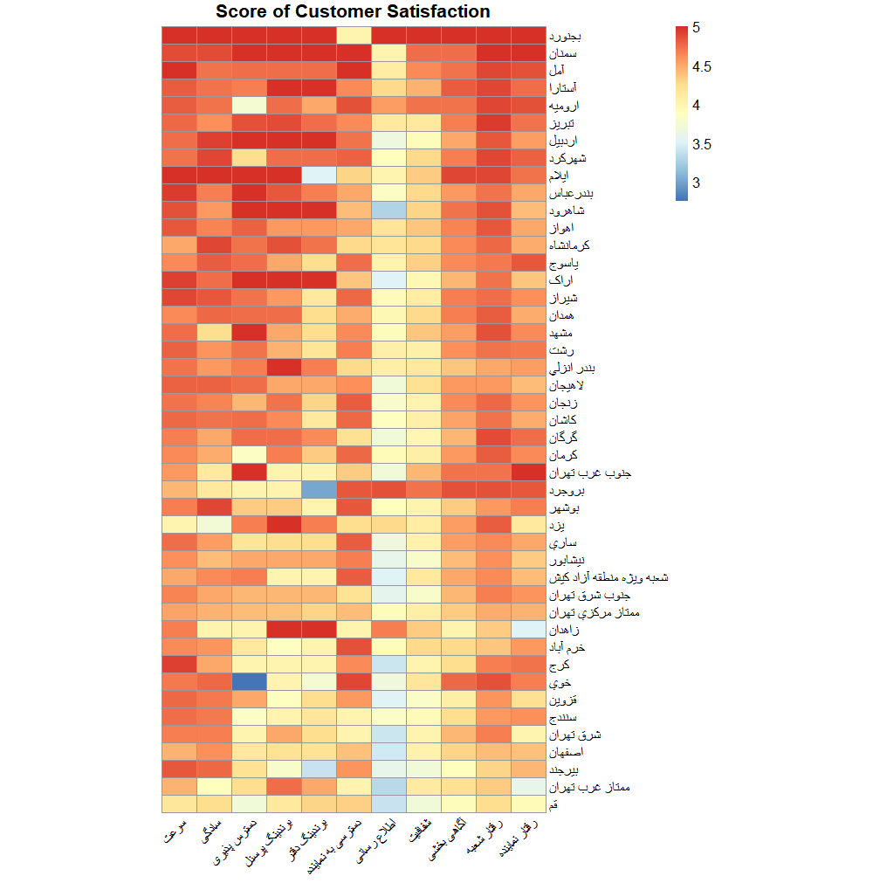
مقایسه امتیاز رضایت سنجی شعب

Slide 7
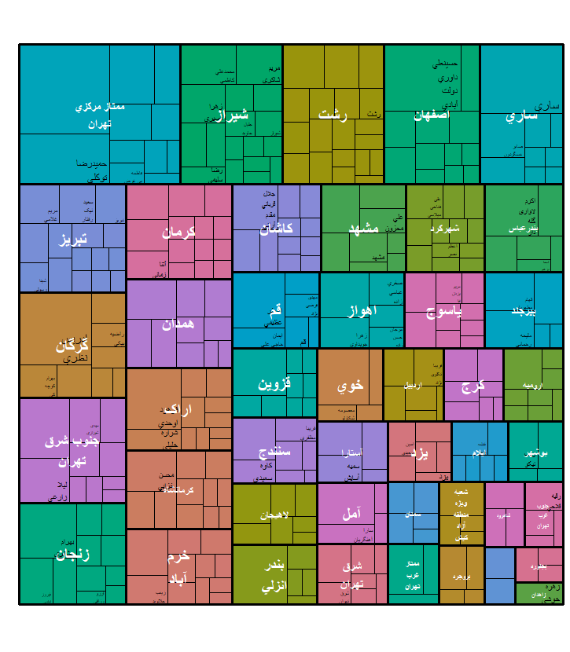
نمودار Treamap مقایسه رضایت‌سنجی شعب و نمایندگی ها

Slide 8
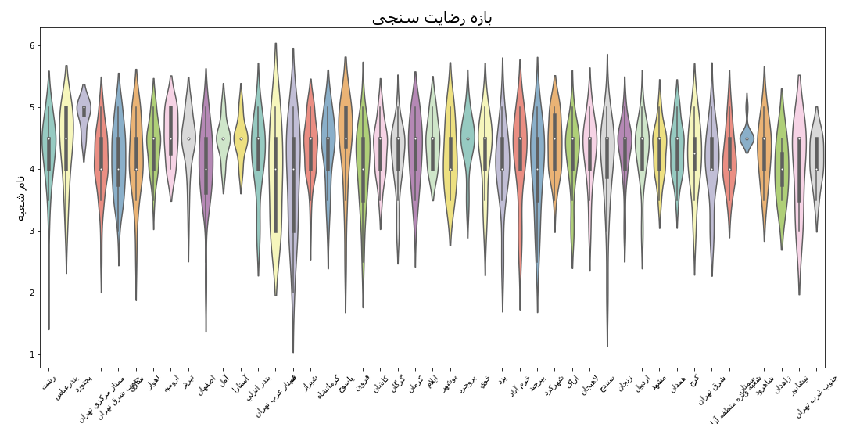
طیف عملکرد هریک از شعب

Slide 9

دیدگاه مشتری در یک نگاه
نیاز به بررسی سوال نظرسنجی

